Slide 1


SCDC 공모전 분석 계획서
고지형 박재우 이형선

Slide 2
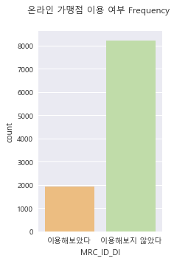
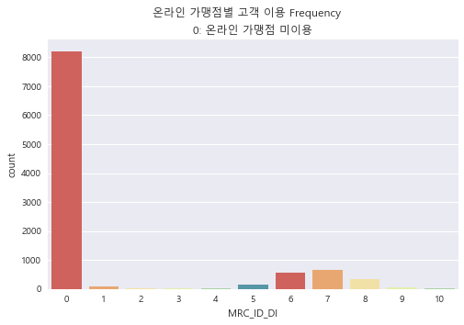
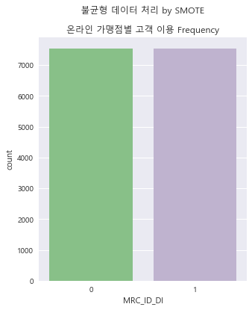
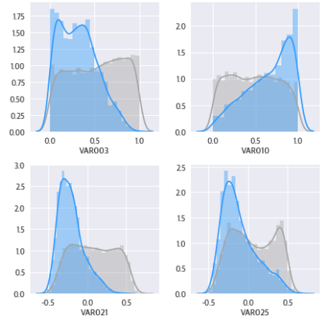
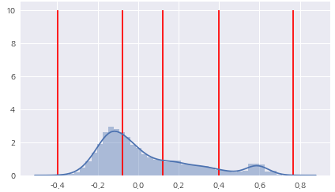
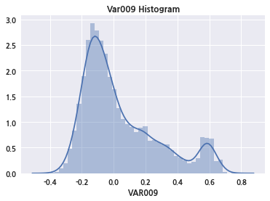
데이터 분포 탐색
EDA를 통한 Feature Engineering
타겟 변수의 불균형 분포
SMOTE 기법을 이용한 오버샘플링
Synthetic Minority Over-Sampling Technique
가맹점 1
이용 데이터 Oversampling
Original Dataset
Final Dataset
가맹점 1 미이용
가맹점 1 이용
가맹점 이용 따른 분포 차이
K-Bins & GMM-군집화를 이용한 변수 생성
가맹점 이용 여부에 따른 분포
비지도 학습을 통한 데이터 카테고리화
[Var 9] K-Bins
[Var 9] GMM
가맹점 이용 고객
가맹점 미이용 고객
K-Bins Descritizer :
Using K-Means Strategy
GMM Clustering :
Best K with BIC Score

Slide 3
프로세스
Track 1 과제는 크게 아래의 세 파트로 나누어 진행됨.
① 데이터 전처리 ② 모델링 ③ 결과 해석
데이터 전처리
모델링
결과 해석
SMOTE 오버샘플링
모델 해석
변수 선택
K-Bins & GMM 변수 생성
모델 최적화
BI 도출
모델 최적 변수 변환

Slide 4
변수 선택
변수 선택 방법: Feature Importance from tree-based model,
XGBoost Feature Importance 활용 Feature Selection
LASSO Feature Selection, RFE, KS-Test 등
시나리오1. 변수 선택 일괄 진행, 모델링으로 넘어가기(현재 선택한 방안)
시나리오2. 변수 선택 방법별로 모델링을 모두 진행, 앙상블
시나리오3. 변수 선택 방법별 모델링 진행, 가장 성능이 좋은 모델 사용
고려할 부분들: XAI로 잘 넘겨줄 수 있느냐? => Feature Selection을 하면, 설명 불가능한 변수는 무조건 생긴다
시나리오1. XAI 적용 가장 쉬움
시나리오2. 방법별로 남아있는 변수는 XAI 적용 가능, 그렇지 않으면 불가능
시나리오3. XAI 적용 가능
XAI는 무엇을 이뤄야 하는가?
Priority #1: Global Pattern
Priority #2: Segment Pattern
Priority #3: Local(Personal) Pattern

Slide 5
변수 선택
변수 선택 방법: Feature Importance from tree-based model,
XGBoost Feature Importance 활용 Feature Selection
LASSO Feature Selection, RFE, KS-Test 등
시나리오1. 변수 선택 일괄 진행, 모델링으로 넘어가기(현재 선택한 방안)
시나리오2. 변수 선택 방법별로 모델링을 모두 진행, 앙상블
시나리오3. 변수 선택 방법별 모델링 진행, 가장 성능이 좋은 모델 사용
고려할 부분들: XAI로 잘 넘겨줄 수 있느냐? => Feature Selection을 하면, 설명 불가능한 변수는 무조건 생긴다
시나리오1. XAI 적용 가장 쉬움
시나리오2. 방법별로 남아있는 변수는 XAI 적용 가능, 그렇지 않으면 불가능
시나리오3. XAI 적용 가능
XAI는 무엇을 이뤄야 하는가?
Priority #1: Global Pattern
Priority #2: Segment Pattern
Priority #3: Local(Personal) Pattern

Slide 6
모델링
가맹점별 바이너리 타겟 데이터
N번 가맹점 데이터
Feature Importance 기반 변수선택 &
LASSO Regression 기반 변수선택
Feature Importance Feature Selection
LASSO Regression Feature Selection
변수선택이 된 데이터를 모델에 학습
NN
SVM
Light
GBM
Random
Forest
Logistic
Reg.
스태킹 앙상블을 위한 데이터셋 생성
Prediction
NN
Prediction
SVM
Prediction
LGBM
Prediction
RF
Prediction
LR
Final Model에는 LightGBM사용
Prediction컬럼에 대한 중요도 탐색으로 이전 모델들의 개별 중요도 판별 가능
대용량 데이터 빠른 학습 속도
부스팅 계열 입증된 정확성
Final Model

Slide 7
모델 해석
해석 가능한 인공지능 방법론을 활용하여 복잡한 모델 해석
① Shapley Value로 변수의 중요도 분석 ② Global Surrogate Model로 변수의 영향력 추론
해석 가능한 인공지능(eXplainable AI)
예측 정확도가 우수한 인공지능 모델은 대게 복잡성이 그에 비례하므로 해석이 어려움 ⇒ 다양한 XAI 방법론이 고안됨
학습된 모델과 데이터 샘플을 활용, Shapely Value와 Global Surrogate Model을 통해 복잡한 모델을 해석하고자 함
Shapley Value
Global Surrogate Model
모든 가능한 변수 조합에서 어떤 변수가 얼마나 기여했는지 측정하는 방법론
모델 전반과 데이터 각각의 해석이 동시에 가능
계산 비용이 변수의 수에 비례하기 때문에, 적절한 샘플링을 통해 해결
복잡한 모델에서 각 변수의 중요도를 알 수 있음
유사한 기능을 흉내내는 모델로 원래 모델을 대신하여(Surrogate) 설명하는 방법론
선형 모델을 사용한다면 각 변수의 회귀계수를 도출할 수 있음
대리 모델의 설명력이 약하면 결과를 신뢰할 수 없으므로, 다수의 샘플링을 통해 선택
복잡한 모델에서 각 변수의 증가에 따른 방문 확률 증가를 측정할 수 있음

Slide 8
비즈니스 인사이트
해석 가능한 인공지능 방법론을 활용하여 복잡한 모델 해석
① Shapley Value로 변수의 중요도 분석 ② Global Surrogate Model로 변수의 영향력 추론
Case 1. 가맹점 A 에게 비즈니스 솔루션 제안
어떤 변수가 중요한 지 뽑아냄 Top 10
그 변수의 영향력 측정 => 어떤 변수를 타겟팅한 기획 방향 수립
Case 2. 고객 B
설득력 있는 카드 추천
(기존) 가맹점 C와 D를 사용할 확률이 크다 -> 추천
당신의 행동 패턴을 설명 => 설득력 있는 추천

